Slide 1

Move!-palautetunti
5. luokan oppilaat

Slide 2
Move!-palautetunnin tavoitteet
Oppilas ymmärtää omat Move-mittaustuloksensa ja niiden yhteyden fyysiseen toimintakykyyn, terveyteen ja arjessa jaksamiseen.
Luokka sopii yhdessä mittaustulosten perusteella ominaisuuden, jota kehitetään yhdessä sovitulla tavalla tietyn ajanjakson ajan.

Slide 3
Ohjeet Move!-palautetuntiin
Käykää yhdessä läpi Move!-tulokset.
Ohessa materiaali tukemaan tulosten läpi käymistä.
Valitkaa luokan kanssa yhdessä yksi ominaisuus, mitä haluatte yhdessä kehittää tietyn ajanjakson esim. 2 viikkoa tai kuukausi.
Tässä materiaalissa on harjoituksia, joilla voitte kehittää ominaisuutta. Valitkaa yksi peli tai liikuntahaaste jaksolle. Tehkää yhteinen tekeminen näkyväksi.
Pohtikaa jakson jälkeen yhdessä, onko ominaisuus kehittynyt.

Slide 4
Tulosten läpikäynti oppilaiden kanssa
Jokaisella oma tuloslomake

Slide 5



Mitä hymynaamat tarkoittavat?
 | Fyysinen toimintakyky on hyvällä tasolla, jolloin päivittäiset toimet sujuvat helposti. Jatka samaan malliin!
 | Fyysinen toimintakyky on kohtalaisella tasolla, jolloin päivittäiset toimet sujuvat. Pienellä lisäharjoittelulla jaksaminen ja hyvinvointi edistyvät.
 | Fyysinen toimintakyky tarvitsee harjoitusta. Pyri lisäämään liikuntaa arkisiin toimiin, esimerkiksi koulumatkoihin tai välitunteihin. Kokeile myös uusia aktiivisia vapaa-ajanviettotapoja ja liikuntamuotoja.
Lähde: OPH 2026

Slide 6
20 m viivajuoksu
Kestävyys on kivijalka, jonka varaan fyysinen toimintakyky rakentuu.
Hyvä kestävyyskunto:
  toimii pohjana kaikelle liikkumiselle
  edistää jaksamista koulupäivän aikana ja vapaa-ajalla (mm. koulurepun kantaminen, portaiden kulkeminen)
  mahdollistaa osallistumisen liikunnallisiin peleihin ja leikkeihin
Kestävyyttä voi kehittää esimerkiksi:
  kävelemällä ja pyöräilemällä kouluun
  käyttämällä portaita hissin sijaan
  käymällä retkeilemässä
  leikkimällä ja pelaamalla pallopelejä ulkona
  monissa liikuntalajeissa
Lähde: OPH 2026

Slide 7
5-loikka
Kun hyppytaidot ja kimmoisuus kehittyvät, myös luusto ja lihakset vahvistuvat sekä tasapaino kehittyy.
Hyppytaitoja ja kimmoisuutta tarvitaan erilaisissa peleissä tai välituntipuuhissa ja ne auttavat selviytymään horjahduksista esimerkiksi talvella liukkaalla.
Voit kehittää näitä ominaisuuksia esimerkiksi pallopelien, parkourin avulla, hyppimällä ruutua tai narua.
Lähde: OPH 2026

Slide 8
Heitto-kiinniotto
Hyvät välineen käsittelytaidot:
  mahdollistavat osallistumisen liikunnallisiin peleihin ja leikkeihin
  luovat pohjan monipuolisten lajitaitojen kehittymiselle
  Tiesitkö, että kirjoittaminen, piirtäminen ja käsitöiden tekeminen kohenevat, kun välineenkäsittelytaitosi kehittyvät?
Käsittely- ja havaintomotorisia taitojasi voit parantaa esimerkiksi pelaamalla pallopelejä, kuten koppipalloa tai pesäpalloa, tai heittämällä frisbeegolfia.
Vaihtelemalla palloa kehität monipuolisesti heittotaitojasi.
Lähde: OPH 2026

Slide 9
Ylävartalon kohotus ja etunojapunnerrus
Hyvä lihaskunto:
  auttaa kaikessa liikkumisessa ja kehon asentojen hallinnassa. Parantaa ryhtiä ja auttaa istumaan ilman kipuja.
  helpottaa painavien tavaroiden, kuten koulurepun ja harrastusvälineiden nostamista ja kantamista
  ennaltaehkäisee tapaturmia, kuten liukastumisia.
Voit kehittää lihaskuntoa esimerkiksi tanssimalla, budo- ja kamppailulajeissa, telinevoimistelussa, kiipeilyssä, hiihtämisessä, kotona tai salilla voimistellen, osallistumalla kodin pihatöihin esim. haravointiin tai lumitöihin, valitsemalla hissin sijaan portaat.
Lähde: OPH 2026

Slide 10
Liikkuvuus
Hyvä liikkuvuus:
  auttaa ennaltaehkäisemään lihas- ja nivelvammoja
  parantaa kehon asentoa ja ryhtiä. Oppitunneilla istuminen sujuu helpommin, kun liikkuvuutesi auttaa sinua istumaan ryhdikkäästi.
  edistää fyysisestä rasituksesta palautumisesta
  mahdollistaa sujuvan arjen askareiden suorittamisen ja vaivattoman liikkumisen.
Nivelten ja lihasten liikelaajuutta voit parantaa liikkuvuusharjoitteiden avulla.
Kyykistymiset, venytykset ja kurkotukset ovat erittäin hyviä liikkuvuusharjoitteita.
Lähde: OPH 2026

Slide 11
Yhteinen tavoite
Valitkaa yksi ominaisuus, mitä haluatte kehittää.
Luokka tai opettaja valitsee seuraavilta dioilta yhden pelin tai haasteen, mitä teette yhdessä sovitun ajan.

Slide 12
Tavoitteena kestävyyden kehittäminen
Valitkaa yksi seuraavista vaihtoehdoista:
Koulumatkaliikkumisen haaste
Ohje: Kävele tai pyöräile koulumatka ja saat lisätä yhden lumipallon kuvaan. Yhdistäkää jääkarhuperhe lumipalloilla.
Materiaalit: tulosta jääkarhuperhe ja tee rei’ittimellä lumipalloja.
Kilometrihaaste
Ohje: mittaa välituntialueelle reitti, jota voi kulkea ja kerätä välitunneilla kierroksia, jotka merkitään luokassa olevalle lomakkeelle. Muuttakaa kierrokset kilometreiksi ja matkustakaa Turusta kohti Lapin tuntureita kerättyjen kilometrien mukaan.
Materiaalit: tulosta Suomen kartta ja kierrostaulukko.
Hippahuhtikuu
Ohje: katso hippahuhtikuu-materiaali. Valitaan materiaalista viikon hippa.
Liikuntaläksyt
Ohje: Viikon liikuntaläksy tehdään 2 kertaa viikon aikana ja sen jälkeen merkitään suoritus lomakkeelle (siirry materiaaliin tästä)
Materiaalit: tulosta lomakkeet oppilaille tai vihkoon.

Slide 13
Tavoitteena hyppytaitojen ja kimmoisuuden kehittäminen
Valitkaa yksi seuraavista vaihtoehdoista:
100 hyppyä
Ohje: hyppikää välitunnilla hyppynarulla, ruutuhyppelynä tai liiduilla piirretyllä radalla.
Tehkää yhteinen tekeminen näkyväksi, lopussa esimerkkejä. 100 hypystä saat yhden merkin.
Materiaalit: hyppynaruja, ruutuhyppelyruudukkoja tms.
Keppariesterata
Ohje: rakentakaa välitunnilla esterata, jossa on vähintään 5 estettä. 10 kierroksesta saa yhden viivan tukkimiehen kirjanpitoon.
Tehkää yhteinen tekeminen näkyväksi, lopussa esimerkkejä.
Materiaalit: keppariesteradan tarvikkeet
Liikuntaläksyt
Ohje: Viikon liikuntaläksy tehdään 2 kertaa viikon aikana ja sen jälkeen merkitään suoritus lomakkeelle (siirry materiaaliin tästä)
Materiaalit: tulosta lomakkeet oppilaille tai vihkoon.

Slide 14
Tavoitteena kehittää heitto-kiinniottotaitoja
Valitkaa yksi seuraavista vaihtoehdoista:
Osana toiminnallista opetusta harjoitellaan kopittelua
Esimerkiksi kopitellaan tiettyyn sanaluokkaan kuuluvia sanoja tai kertotauluja kaverin kanssa.
Tehkää tekeminen näkyväksi, lopussa esimerkkejä.
Seinäpallo
Ohje: heittäkää palloa seinään eri tavoin. Siirry ohjeisiin tästä. Tehkää yhteinen tekeminen näkyväksi, lopussa esimerkkejä.
Korihaaste
Ohje: kerätkää välitunneilla heitettyjä koreja. Tehkää tekeminen näkyväksi, lopussa esimerkkejä.
Kymppiset
Ohje: heittäkää palloa ilmaan ja ottakaa kiinni eri tavoin. Siirry ohjeisiin tästä. Tehkää yhteinen tekeminen näkyväksi, lopussa esimerkkejä.
Liikuntaläksyt
Ohje: Viikon liikuntaläksy tehdään 2 kertaa viikon aikana ja sen jälkeen merkitään suoritus lomakkeelle (siirry materiaaliin tästä)
Materiaalit: tulosta lomakkeet oppilaille tai vihkoon.

Slide 15
Tavoitteena kehittää lihaskuntoa
Valitkaa yksi seuraavista vaihtoehdoista:
Lyhyet taukojumpat joka päivä
Voidaan hyödyntää esimerkiksi:
Pulssihetki-taukoliikunta (siirry materiaaliin tästä)
100 liikettä (siirry materiaaliin tästä)
Oppilaiden ohjaamat taukojumpat
Jumppanoppa
Ohje: Taskunopassa on erilaisia jumppaliikkeitä. Oppilaat heittävät noppaa ja tekevät lihaskuntoliikkeen välitunnilla tai oppitunnilla taukoliikuntana.
Tehkää tekeminen näkyväksi, lopussa esimerkkejä.
Materiaalit:
taskunoppia välituntikäyttöön tai oppitunneille.
Korttipeli
Ohje: Oppilaat keksivät pelikorttien maille liikkeet. Kortin numero kertoo, kuinka monta kertaa liike tehdään.
Jokaisesta korttipelivälkkään osallistumisesta saa merkinnän. Tehkää yhteinen tekeminen näkyväksi, lopussa esimerkkejä.
Materiaalit: pelikortit
Liikuntaläksyt
Ohje: Viikon liikuntaläksy tehdään 2 kertaa viikon aikana ja sen jälkeen merkitään suoritus lomakkeelle (siirry materiaaliin tästä)
Materiaalit: tulosta lomakkeet oppilaille tai vihkoon.

Slide 16
Tavoitteena kehittää liikkuvuutta
Valitkaa yksi seuraavista vaihtoehdoista:
Lyhyet taukoliikunnat joka päivä
Voidaan hyödyntää esimerkiksi:
100 liikettä (katso materiaali tästä)
Venyttelyvideoita Youtubesta
Oppilaiden ohjaamat venyttelyhetket
Liikkuvuusnoppa
Ohje: Taskunopassa on erilaisia liikkuvuusliikkeitä. Oppilaat heittävät noppaa ja tekevät venyttelyliikkeen hitaasti 10 laskien. Pelatkaa välitunnilla tai oppitunnilla taukoliikuntana. Tehkää yhteinen tekeminen näkyväksi, lopussa esimerkkejä.
Tarvikkeet:
taskunoppia välituntikäyttöön tai oppitunneille.
Liikuntaläksyt
Ohje: Viikon liikuntaläksy tehdään 2 kertaa viikon aikana ja sen jälkeen merkitään suoritus lomakkeelle (siirry materiaaliin tästä).
Materiaali: Tulosta lomakkeet oppilaille tai vihkoon.

Slide 17
Miten tehdä yhteinen tekeminen näkyväksi?
Kun yhteisen tekemisen tulokset ovat konkreettisesti nähtävillä, motivaatio kasvaa ja yhteishenki vahvistuu.
Tukkimiehen kirjanpito
Ohje: merkitse viiva, kun olet suorittanut tehtävän, viides viiva kulkee neljän muun viivan yli. Laskekaa jokaisen viikon viivojen saldo.
Reitin eteneminen
Tarvikkeet: tulostettuna jokin kuva
Ohje: Tulosta valitsemanne kuva ja suunnitelkaa sille taululle 3–5 pysähdyksen reitti. Kerätkää yhdessä viivoja tukkimiehen kirjanpitoon, ja aina kun sovittu tavoite esimerkiksi 100 viivaa täyttyy hahmo etenee seuraavalle pysäkille. Esim. keppariradan suorittamisessa voi olla hevosen kuva, joka liikkuu pysäkiltä toiselle.
Pallo purkkiin
Tarvikkeet: puuhelmiä ja purkki
Ohje: aseta puuhelmi purkkiin, kun olet suorittanut annetun tehtävän.
Kun purkki on täynnä, laskekaa montako kertaa tehtävä on suoritettu.
Linnan rakennus
Tarvikkeet: palikoita
Ohje: aseta palikka linnaan, kun olet suorittanut annetun tehtävän. Jos palikat loppuvat, voi vaihtaa yhden palikan paikkaa linnassa.

Slide 18
Muut materiaalit
Voit halutessasi ottaa näitä mukaan tunnille oman valintasi mukaan

Slide 19
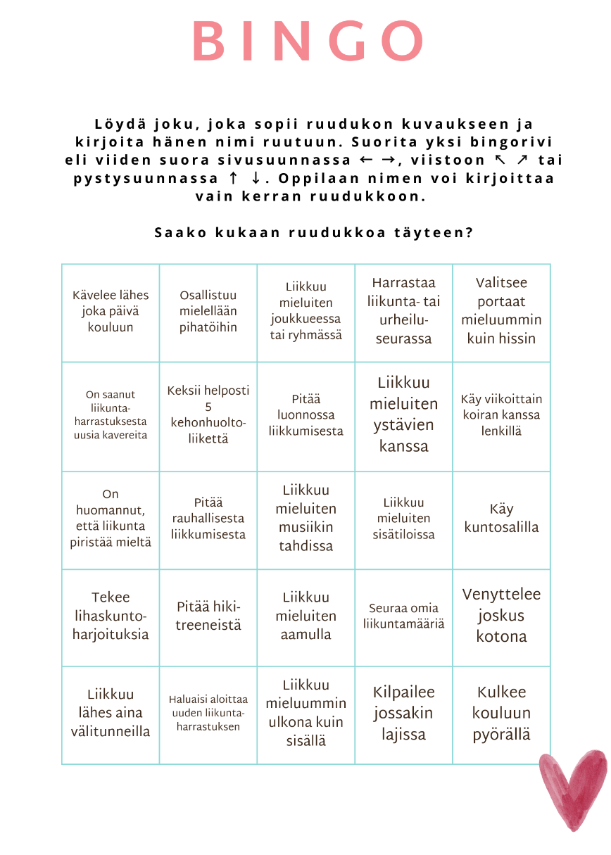
Arkiliikkumisen kaveribingo
Ohje: Oppilaat liikkuvat luokassa ja etsivät luokkakavereita, jotka sopivat bingoruudukon väittämiin. Kun oppilas löytää henkilön, joka sopii ruutuun, hän kirjoittaa tämän nimen ruutuun. Tavoitteena on saada bingorivi täyteen (vaaka-, pysty- tai vinorivi). Leikkimielinen kisa, kuka saa ensimmäisenä bingon, tai sen jälkeen koko ruudukon täyteen.
Tarvikkeet: bingo-ruudukko jokaiselle oppilaalle

Slide 20
Move-mittaukset ja fyysinen toimintakyky
Ohje:
Kirjoita lapuille Move!-mittauksissa mitattavat ominaisuudet: voima, kestävyys, välineenkäsittelytaidot, liikkuvuus, nopeusvoima ja vie ne eri puolille luokkaa
Oppilaat siirtyvät sen lapun luo, mitä ominaisuutta tarvitset arjen toimissa:
  Voima: kuntosaliharjoittelu, kannat kauppakasseja
  Kestävyys: kävelet tai pyöräilet kouluun, ulkoilutat koiraa,
  Käsittelytaidot: pelaat koripalloa, pelaat jalkapalloa, pelaat frisbeegolfia
  Liikkuvuus: puet takin, sidot kengännauhoja
  Nopeusvoima: juokset bussiin viime hetkellä, vältät liukastumisen jäällä

Slide 21
Taukoliikunta
Tauottaminen auttaa, koska keskittyminen pysyy parempana ja oppiminen helpottuu.
Taukoliikuntaesimerkkejä:
  Pulssihetki-taukoliikunta: https://blog.edu.turku.fi/potkuri/pulssihetket/
  Pelillisiä taukojumppia Selkäkanavan sivuilla:
    Voimapaussi: https://selkakanava.fi/voimapaussi
    Päivän taukojumppa: https://selkakanava.fi/paivan-taukojumppa
    Liikuntapyörä: https://selkakanava.fi/liikuntapyora
  Youtubesta löytyy seuraavilla hakusanoilla taukoliikuntaa:
    Dance and Freeze
    Danny Go!
    DJ Raphi
    Level up-jumpat
    Immersive Interactive Warm up
    Just dance
    Would you rather workout
    Yoga guppy

Slide 22
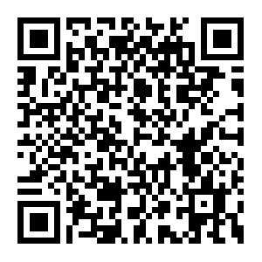

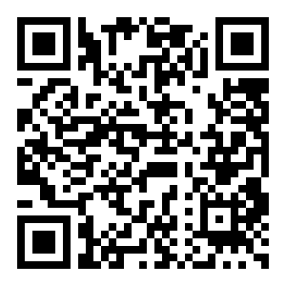
Materiaaleja Move-mittausten harjoitteluun
Move-treenit
Move-vinkkipankki
Liikkumishaasteita

Slide 23
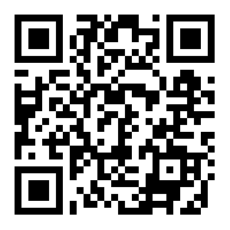
Move-vanhempainvideo
Vanhemmille suunnattu video (kesto n. 3 min)

